Slide 1

ΠΑΡΟΥΣΙΑΣΗ ΨΗΦΙΑΚΗΣ ΕΦΑΡΜΟΓΗΣ
Αθήνα, 7 Σεπτεμβρίου 2022

Slide 2


Εμείς στην ΑΑΔΕ, υπηρετούμε πιστά το Δημόσιο συμφέρον και το κοινωνικό σύνολο συμμαχώντας με τον πολίτη.

Slide 3
Με τη νέα ψηφιακή εφαρμογή ενδυναμώνουμε τον πολίτη στην άσκηση του δικαιώματός του να ελέγχει τη νομιμότητα των πληρωμών που κάνει στις συναλλαγές του, για κάθε αγαθό ή υπηρεσία που αγοράζει.

Slide 4

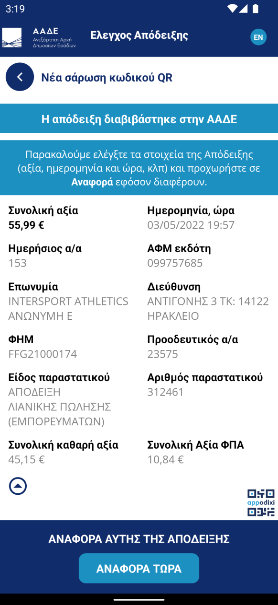


Slide 5
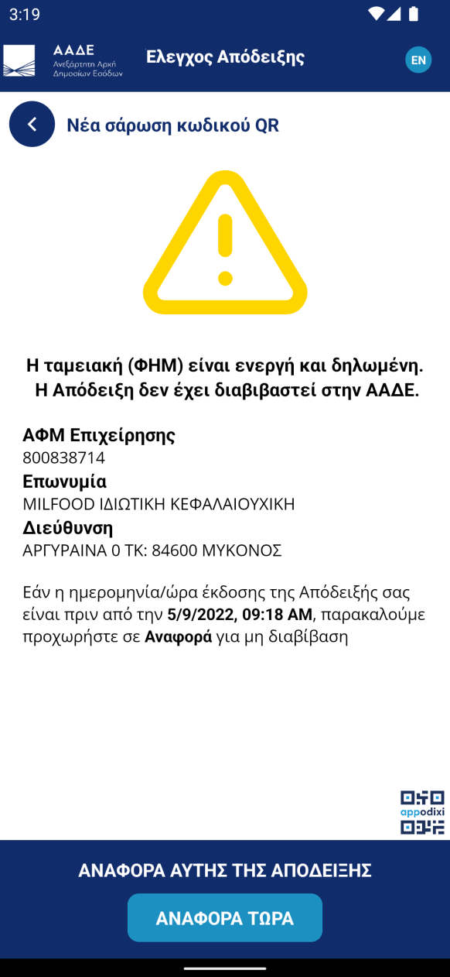

Slide 6


Slide 8
Ψηφιακή
καινοτομία
υπέρ του πολίτη_

Slide 9
ΣΑΣ ΕΥΧΑΡΙΣΤΟΥΜΕ!

